Slide 1
Učební obor
Provozní služby
Délka studia: 2 roky
Střední vzdělání s výučním listem

Slide 2
Orientace na trhu práce
Praxe
Během studia budeš mít možnost získat pracovní zkušenosti v různých provozovnách odborného výcviku.
Úspěšní žáci mají možnost být v rámci odborného výcviku zajímavě finančně ohodnoceni nebo získat zajímavou brigádu. .
Získáš výuční list, který ti umožní lépe se uplatnit na trhu práce.
Budeš se umět orientovat na trhu práce a dokážeš si tak vybrat pro tebe tu nejvhodnější.
Co získáš na naší škole?
Uplatnění
Odborné vzdělání
Provozovny zaměřené na veřejné stravování.
Zdravotnické a sociální zařízení.
Ubytovací zařízení, kanceláře.
Provozovny zaměřené na péči o prádlo.
Provozovny s požadavkem na výuční list – prodejny, fabriky, aj.
Výuční list.
Kvalitní výukový program.

Slide 3
Provozní služby
Náplň dvouletého studia:
1. rok studia
Zahájení studia
Teoretická příprava
Seznámení se se školou
Informatika
Anglický jazyk
Tělesná výchova
Odborné předměty
Estetická výchova
Seznámení se režimem na SŠ
Občanská výchova
Seznámení s novými spolužáky
Český jazyk a literatura
Praktická příprava (praxe v provozovnách)
Rock Cafe
Tesco
Nemocnice
Domov pro seniory
Mateřská škola
speciální
Italská restaurace
Panamera
Praktické zkoušky.
Dětský domov
Písemné zkoušky
Ústní zkoušky.
2. rok studia
Laundromat
Závěrečné zkoušky
Lorm
Výuční list

Slide 4
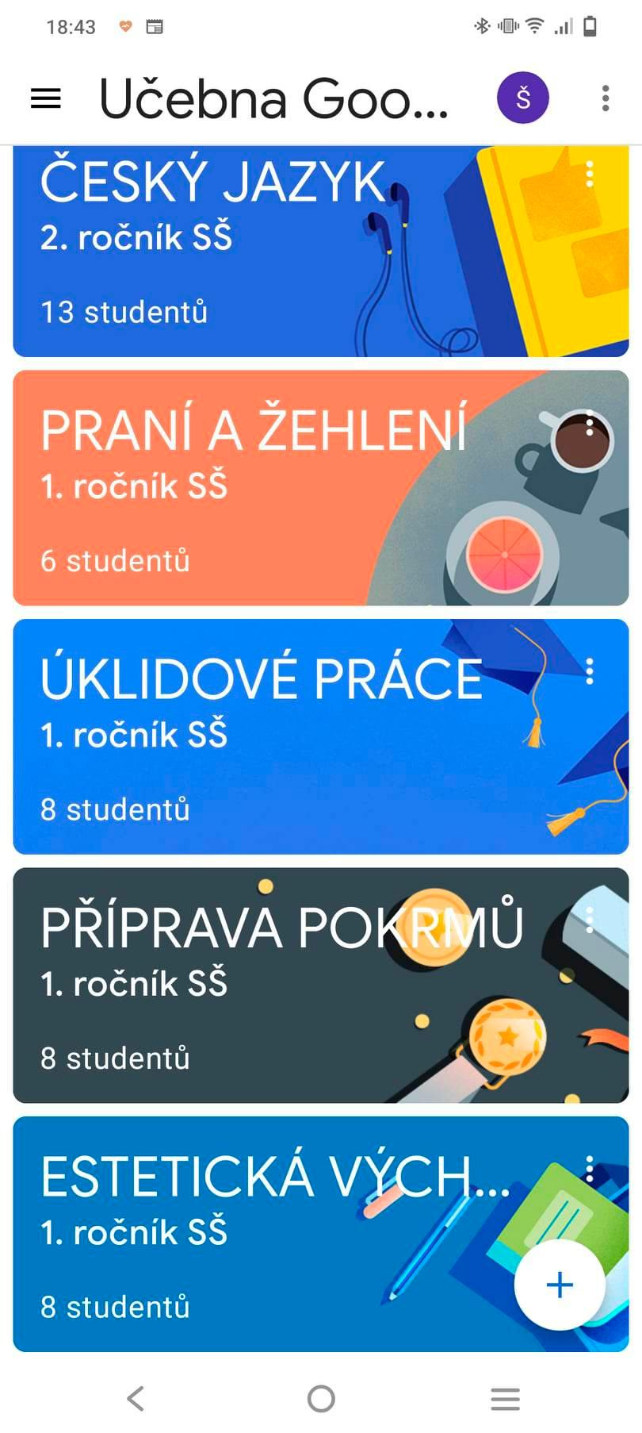
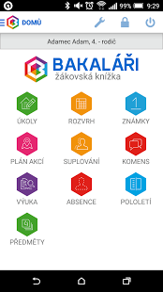
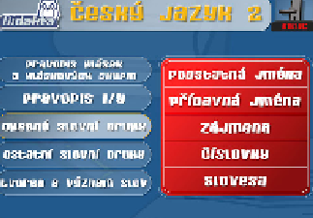
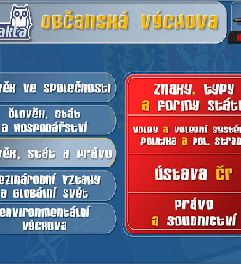
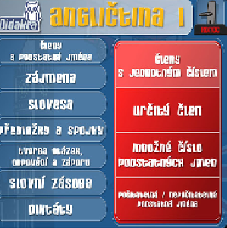

VÝUKA I ONLINE!
Nemusíš se bát, o žádné materiály nepřijdeš, ani pokud budeš ve škole z důvodu nemoci chybět ☺
Učíme i v GOOGLE CLASSROOM,
komunikujeme přes program BAKALÁŘ a MESSENGER,
využíváme různé VÝUKOVÉ PROGRAMY.

Slide 5
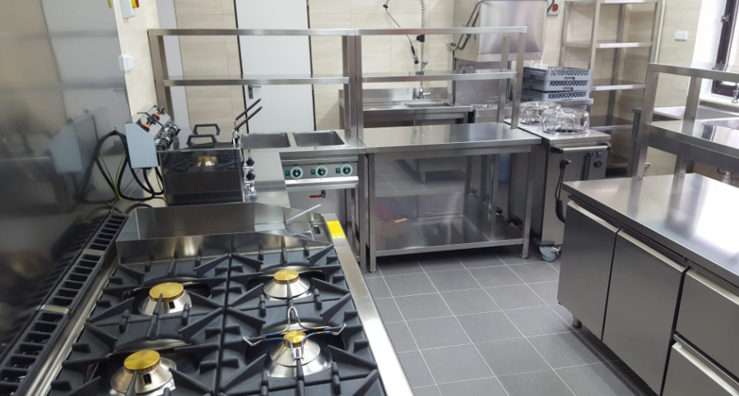
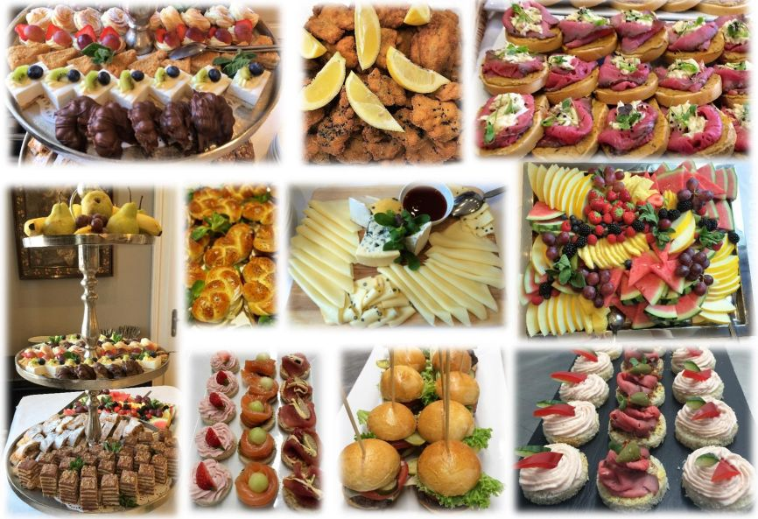
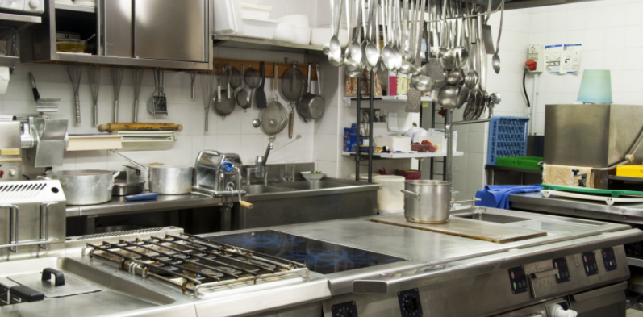
Zaměření výuky na:
PROVOZ KUCHYNĚ
Notes:
Retrieved from: http://www.gastro-trend.cz/reference/rekonstrukce-kuchyne-v-restauraci-ratibor
https://www.pizzeriapanamera.cz/

Slide 6
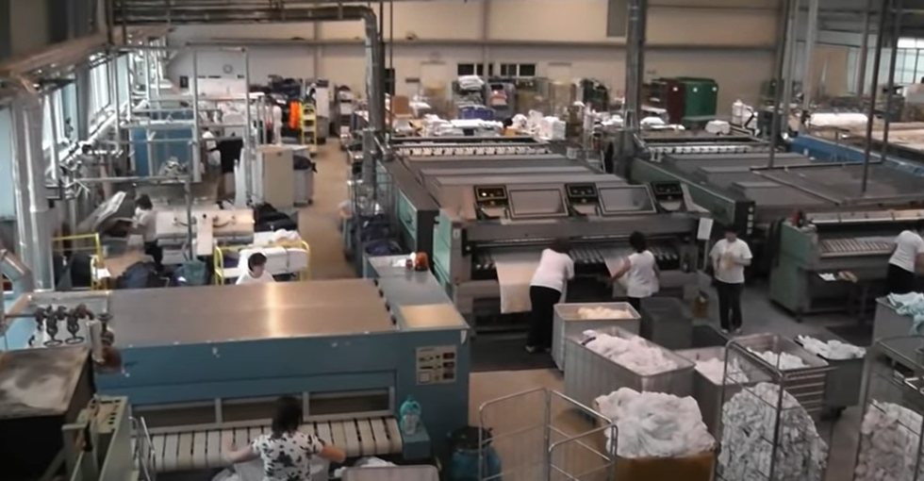


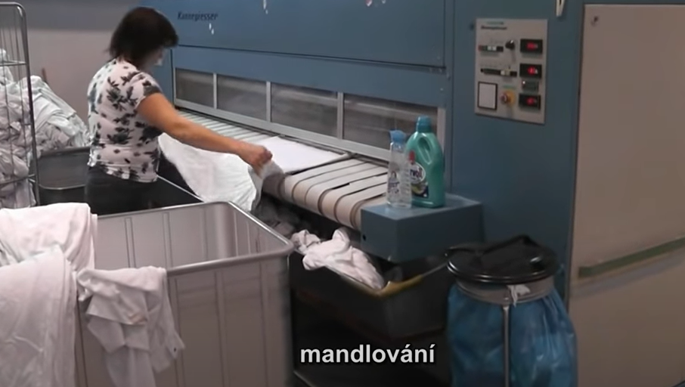
Zaměření výuky na:
PROVOZ PRÁDELNY

Slide 7
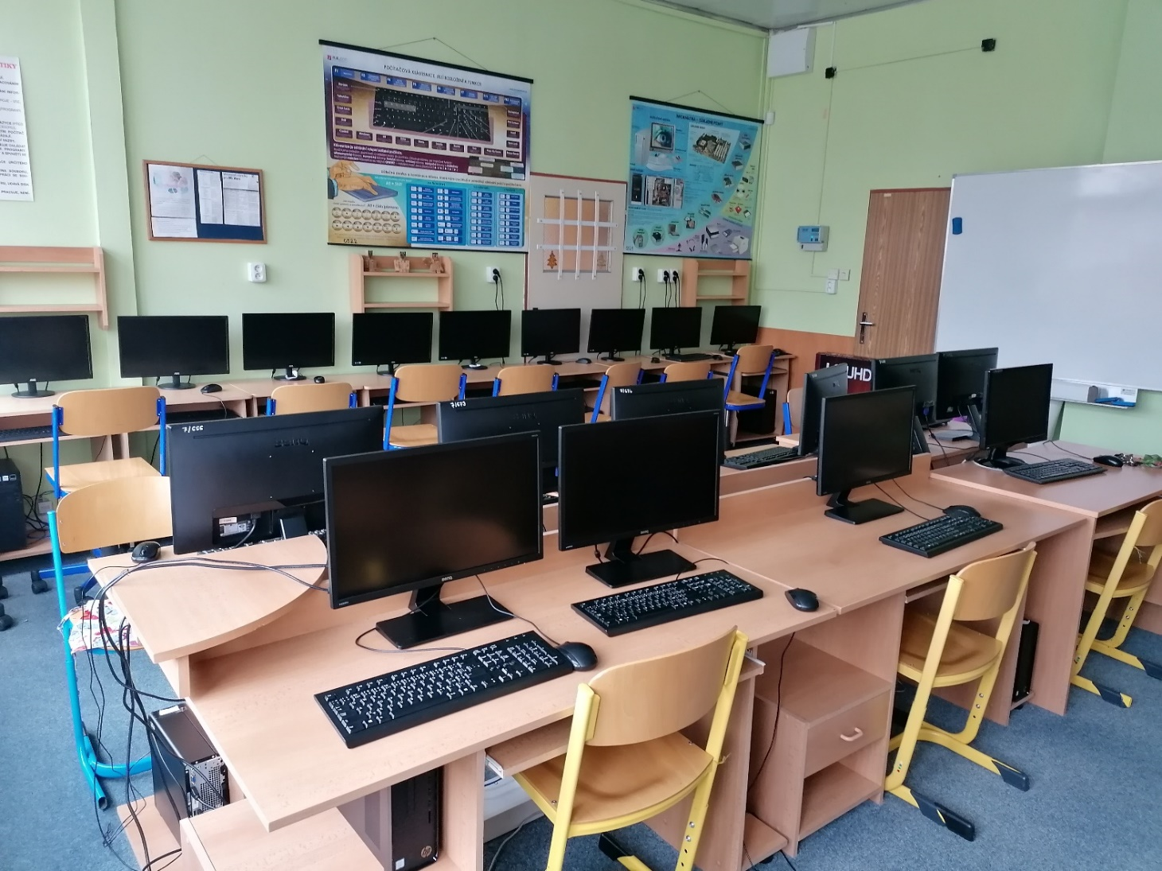
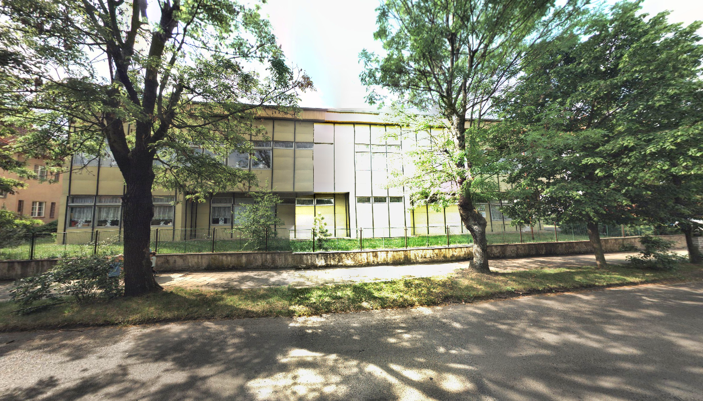
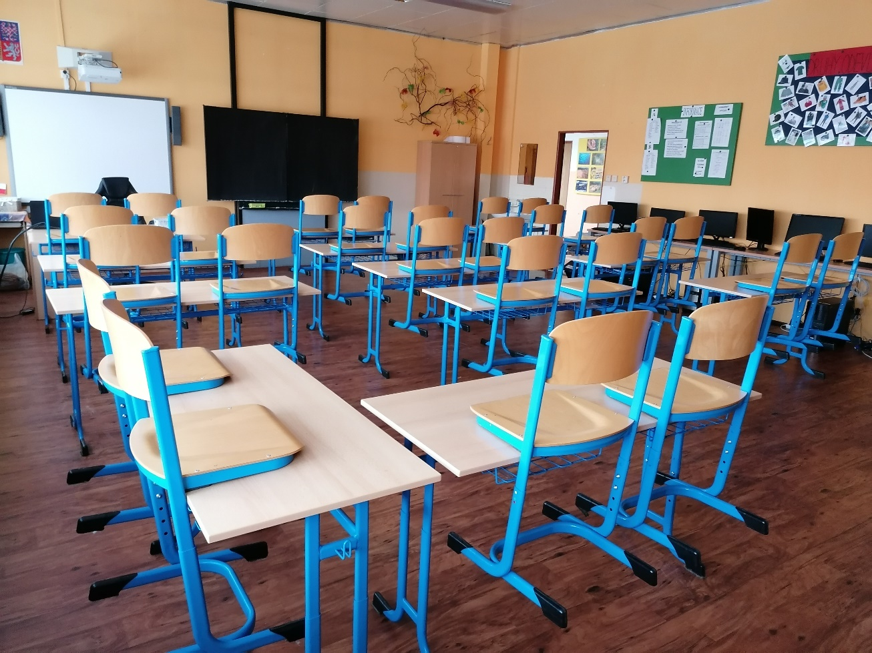
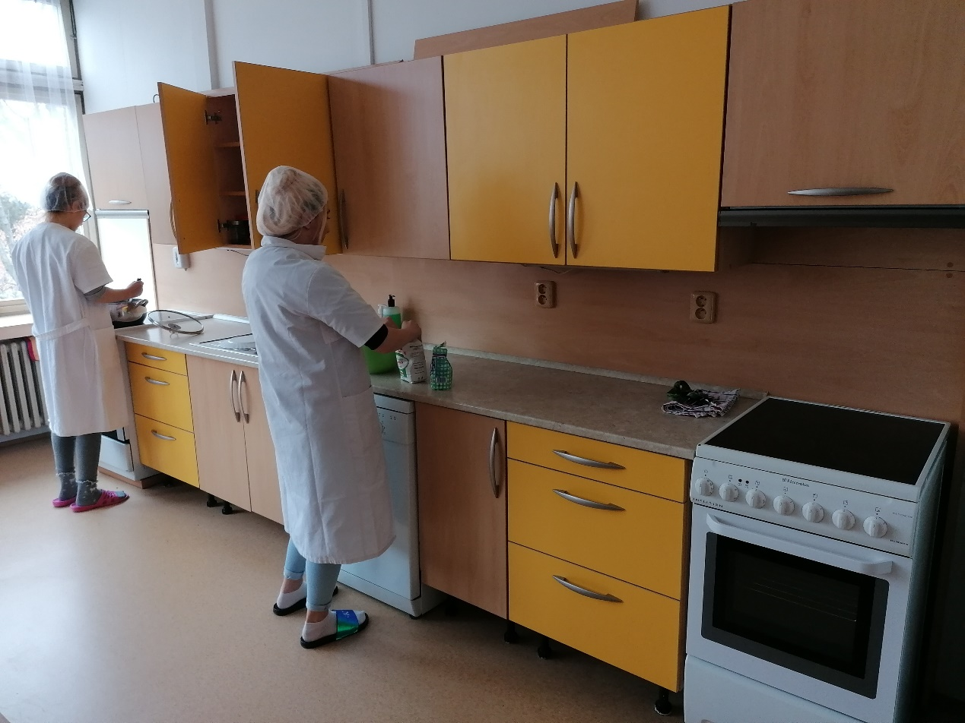
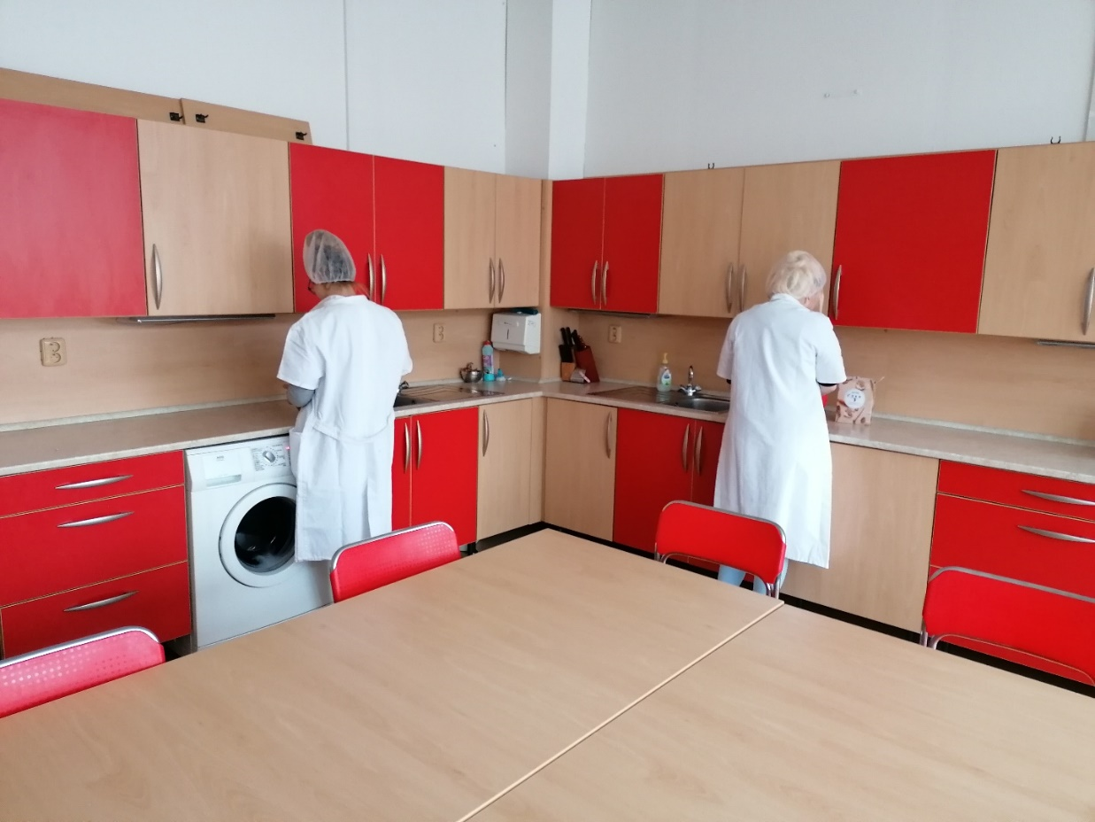
NAŠE ŠKOLA

Slide 8

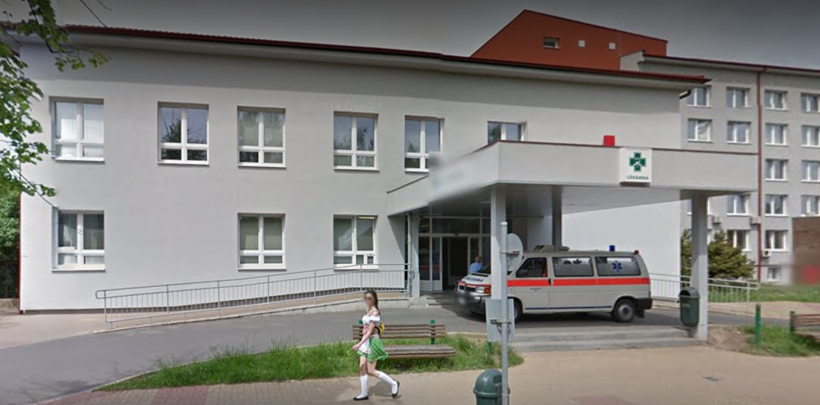
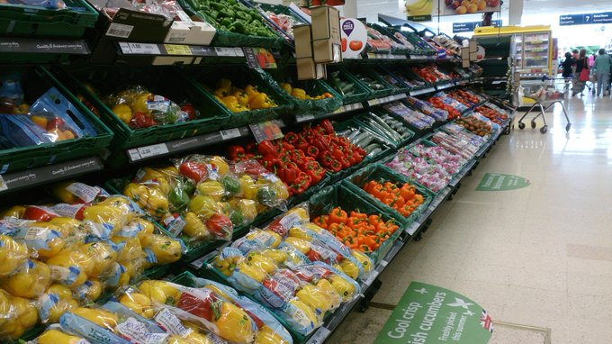
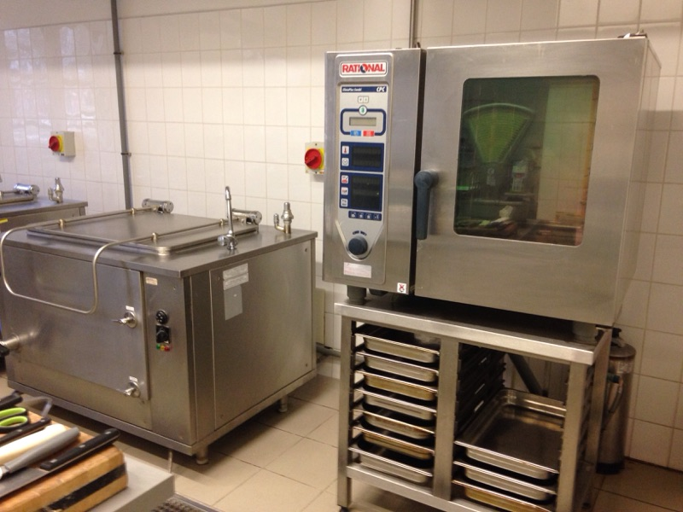

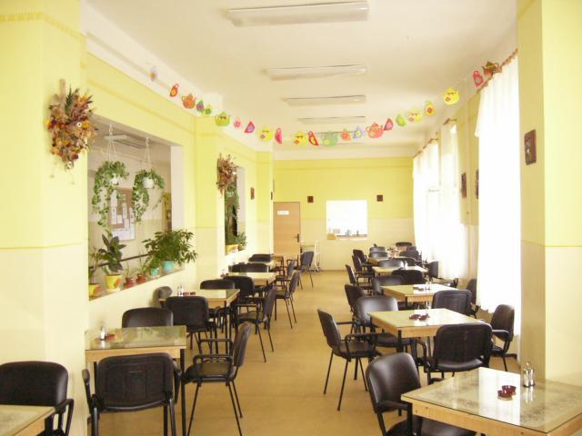
UKÁZKY PROVOZOVEN ODBORNÉHO VÝCVIKU
TESCO ŽATEC
/
NEMOCNICE ŽATEC
/
DOMOV PRO SENIORY ŽATEC
/

Slide 9
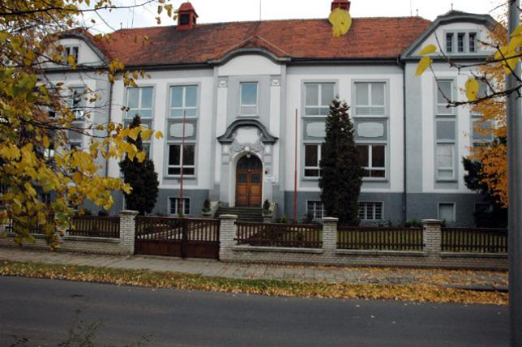
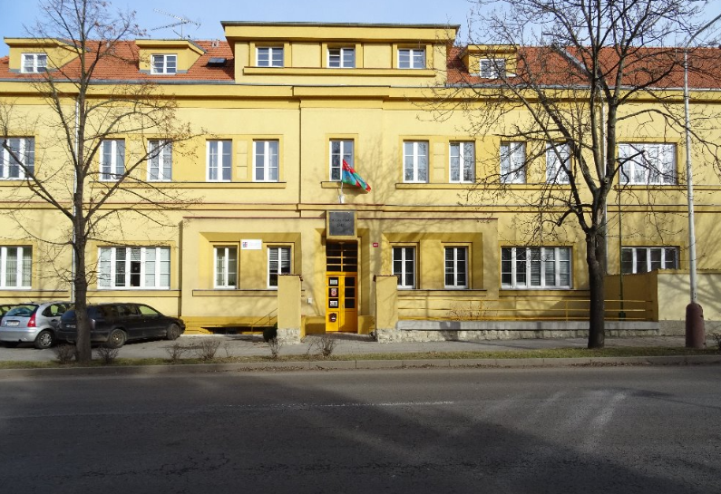
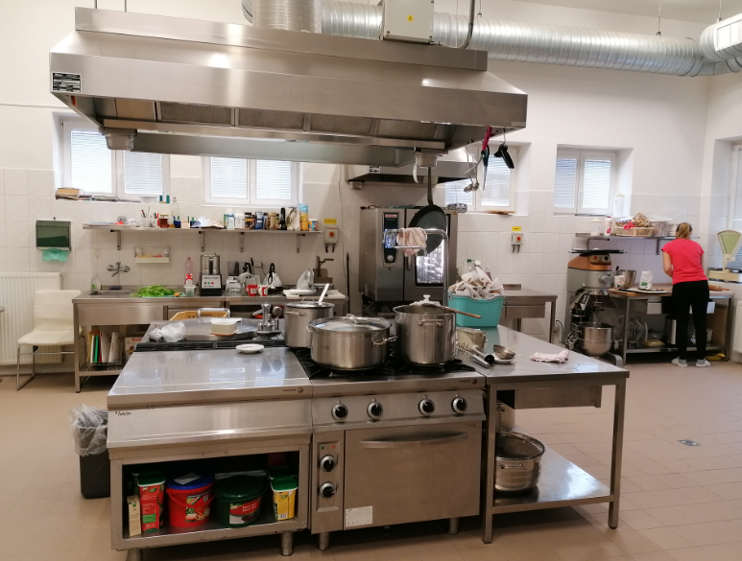
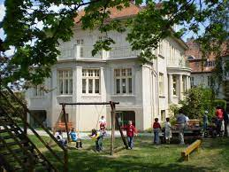
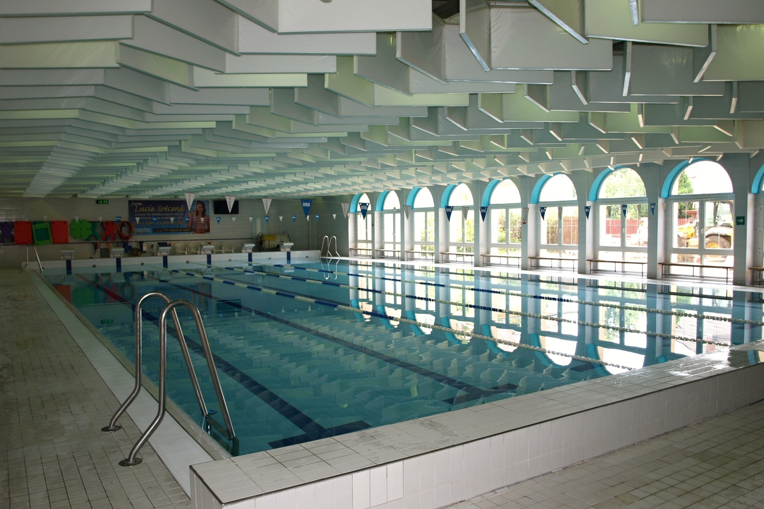
UKÁZKY PROVOZOVEN ODBORNÉHO VÝCVIKU
OA ZS ŽATEC
DĚTSKÝ DOMOV ŽATEC
MŠS ŽATEC

Slide 10


KONTAKTY
Koordinátor
pro studium
Zástupce
ředitele
Ředitelka
školy
Šárka Paletářová
Marta Karasová
sarkapaletarova@gmail.com
karasova@seznam.cz
+ 420 776 599 476
Lenka Woloszczuková
+ 420 776 599 476
+ 420 724 126 823
dd.skola@seznam.cz
+ 420 734 313 888
+ 420 724 126 823
+ 420 734 313 888
Adresa pro doručování pošty: DD, ZŠ a SŠ Žatec, Pražská 808, 438 01 Žatec

Slide 11
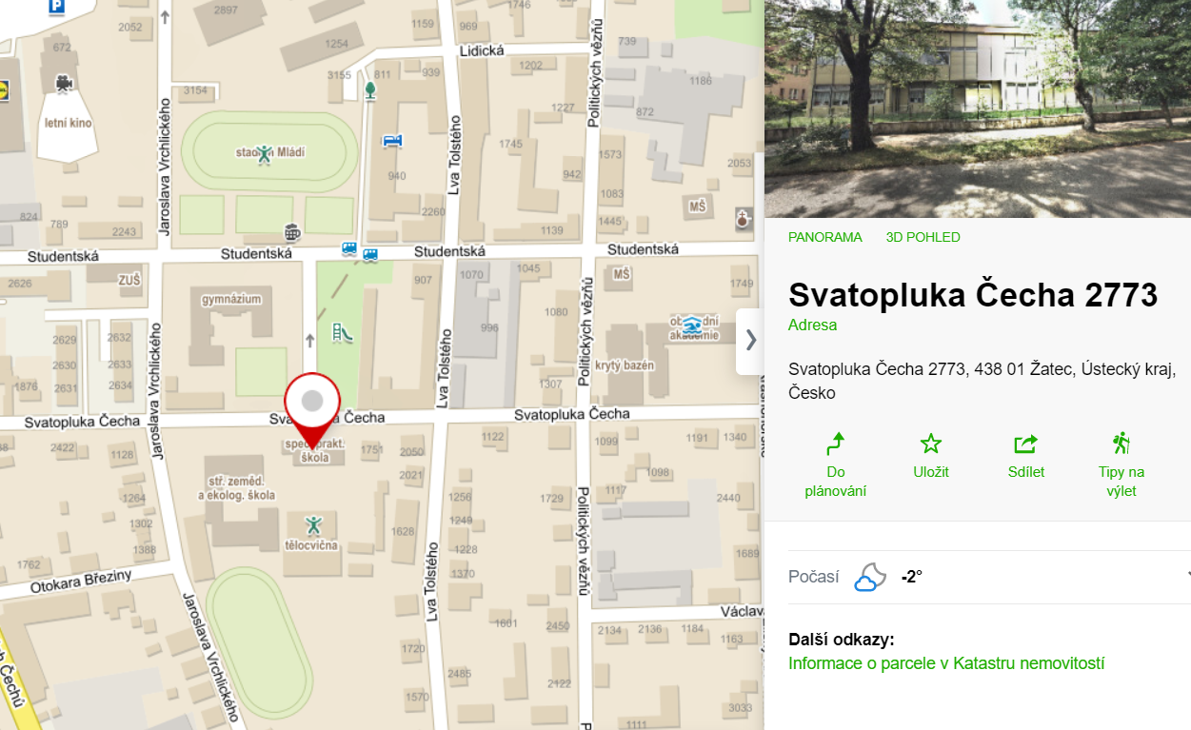
KDE NÁS NAJDETE?
Web: https://www.ddzatec.cz/zakladni-a-stredni-skola

Slide 12
Budeme se těšit!
Přijď se na nás kdykoli podívat, stačí napsat nebo zavolat
a domluvit se na návštěvě ☺

Slide 13
Použité zdroje:

